Slide 1



Experiencia Significativa
Festival Normalista de Música Colombiana
Helberth Cantillo Gaviria
I. E. M. Escuela Normal Superior
Pitalito – Huila
2025

Slide 2
FUNDAMENTACIÓN
El Festival Normalista de Música Colombiana se fundamenta en valorizar la música de las cuatro regiones folclóricas de Colombia, reconociendo los festivales como expresiones patrimoniales que reflejan la vida social y artística comunitaria. Asociado al modelo socio-crítico y humanista de la Normal, promueve el arte y la cultura como ejes para la formación ciudadana y la transformación social, integrando la participación activa de toda la comunidad educativa

Slide 3
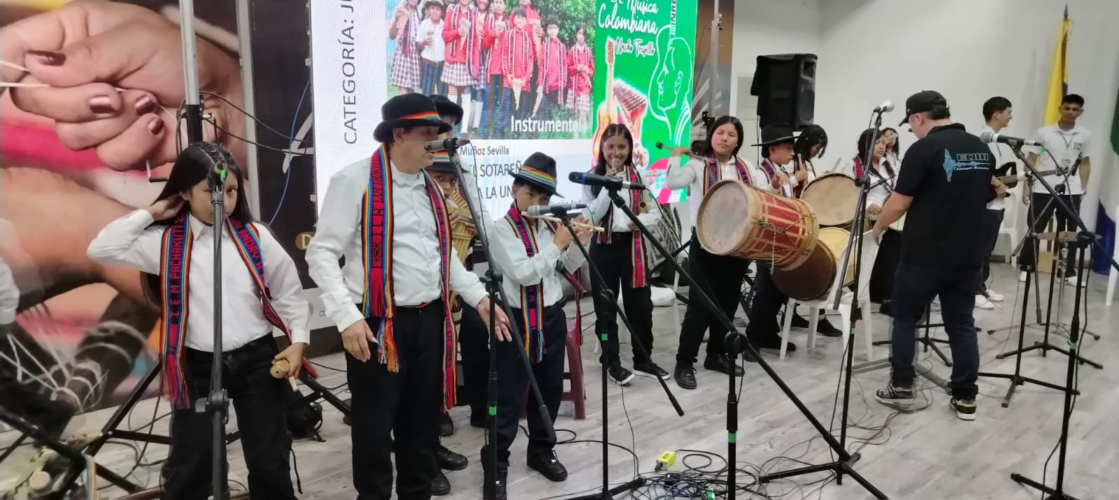
PERTINENCIA
La experiencia responde a la necesidad de preservar y promocionar la tradición musical laboyana y nacional, generando un espacio institucional para la participación artística en un contexto cultural local con rica tradición folclórica.
Atiende la carencia de eventos que visibilicen a gestores musico-culturales y fomenta la integración de las instituciones educativas del municipio, en concordancia con políticas públicas educativas de formación cultural y ciudadana.

Slide 4
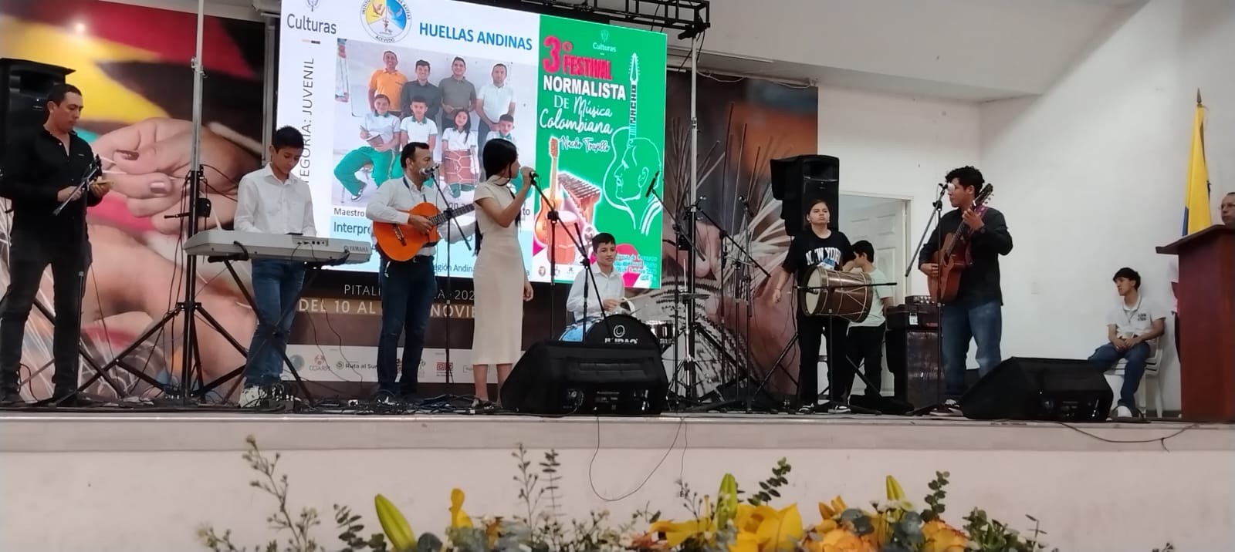
CONSISTENCIA
Existe coherencia entre los objetivos de promover la participación creativa y artística, las acciones de sensibilización, convocatoria y organización del festival, y los resultados como la consolidación de un escenario anual con participación amplia y diversa.
La lógica entre metas y actividades se mantiene en el desarrollo y proyección del evento a nivel regional

Slide 5
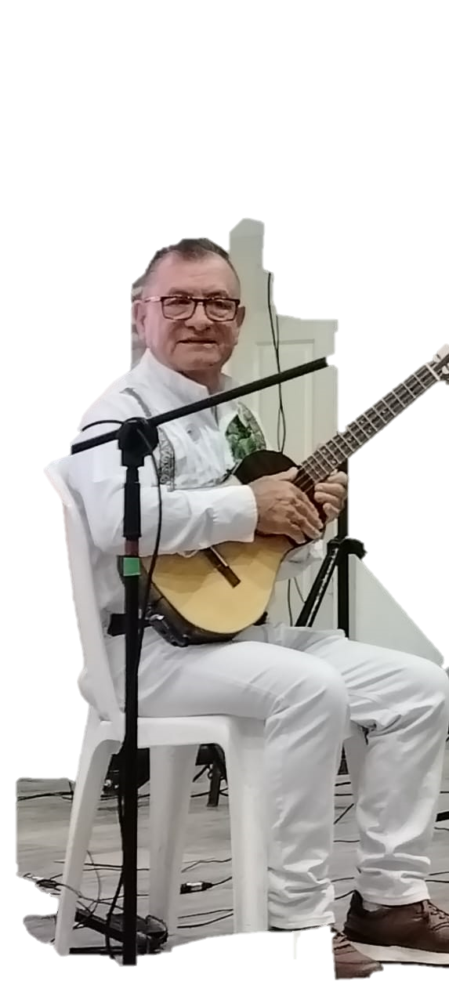
MADUREZ
El proceso ha evidenciado madurez mediante su institucionalización, actualización en metodologías participativas y ampliación de la convocatoria y actividades complementarias como degustaciones y exposiciones artísticas.
Se observa un ciclo de mejora continua basado en evaluaciones periódicas que favorecen la sostenibilidad y fortalecimiento del festival.

Slide 6
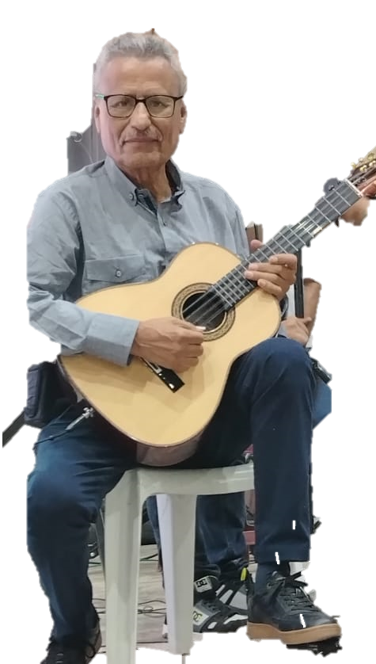
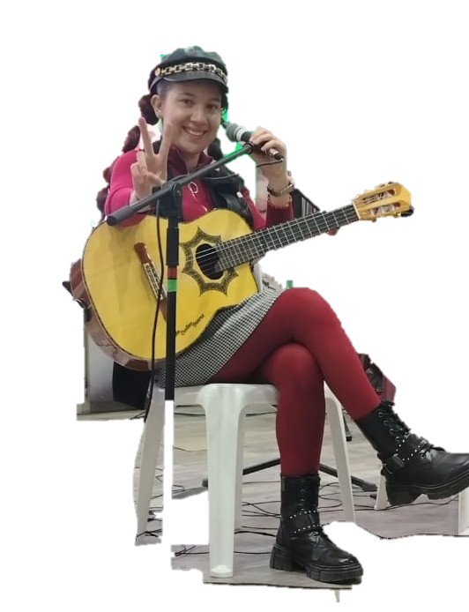
EMPODERAMIENTO
El festival evidencia la participación activa y compromiso de estudiantes, docentes, directivos y comunidad regional, que se involucran en la organización, ejecución y apreciación del encuentro, dejando de ser espectadores para convertirse en protagonistas de la expresión cultural y artística.

Slide 7
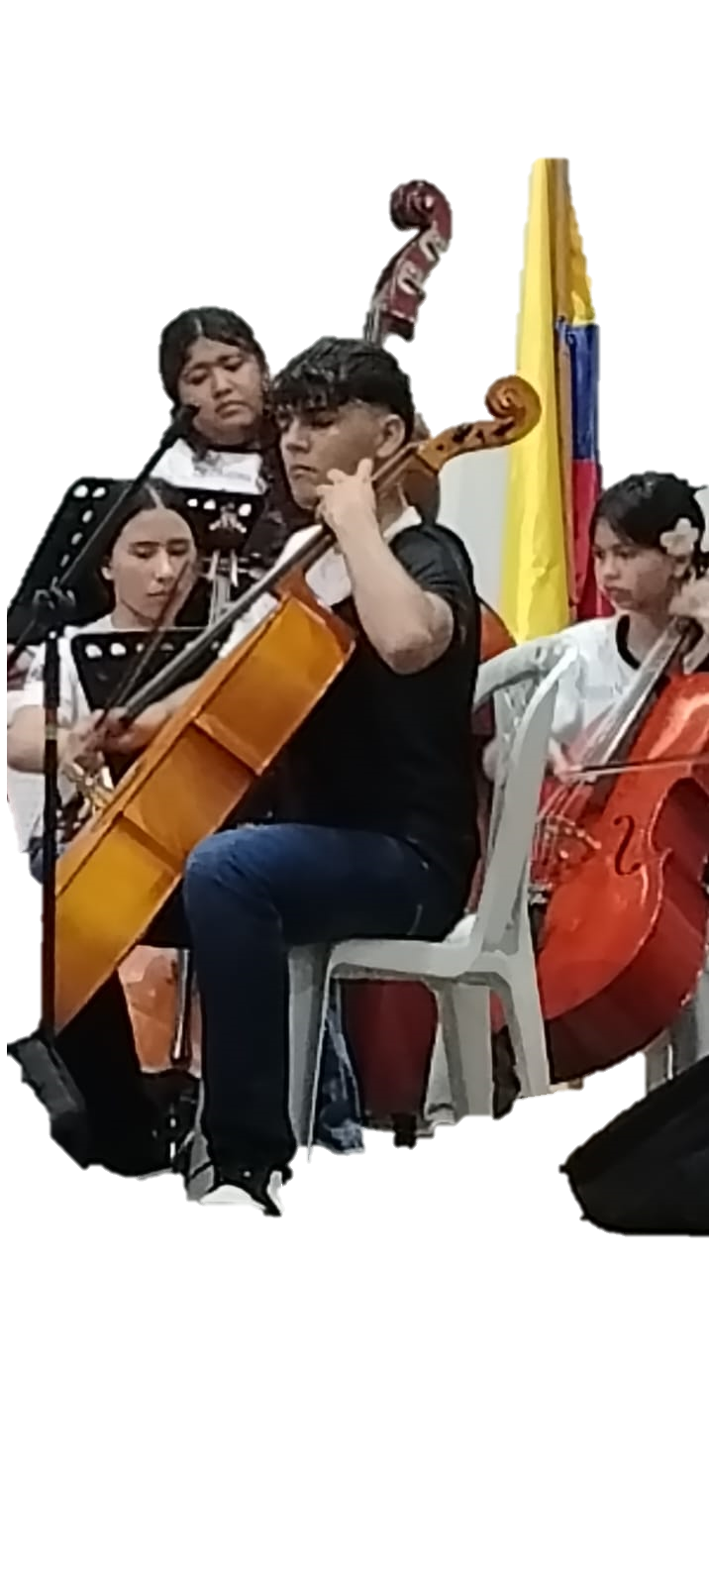
EVALUACIÓN Y SEGUIMIENTO
El festival evidencia la participación activa y compromiso de estudiantes, docentes, directivos y comunidad regional, que se involucran en la organización, ejecución y apreciación del encuentro, dejando de ser espectadores para convertirse en protagonistas de la expresión cultural y artística.

Slide 8
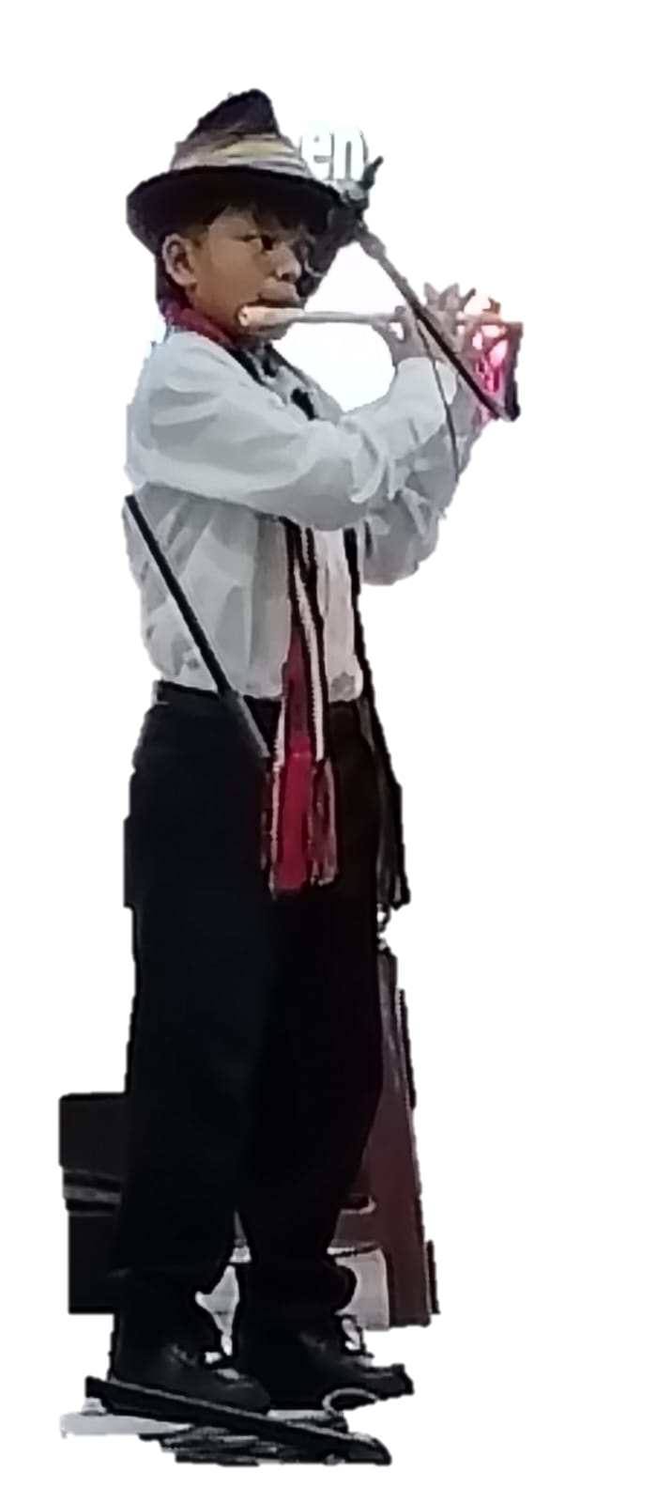
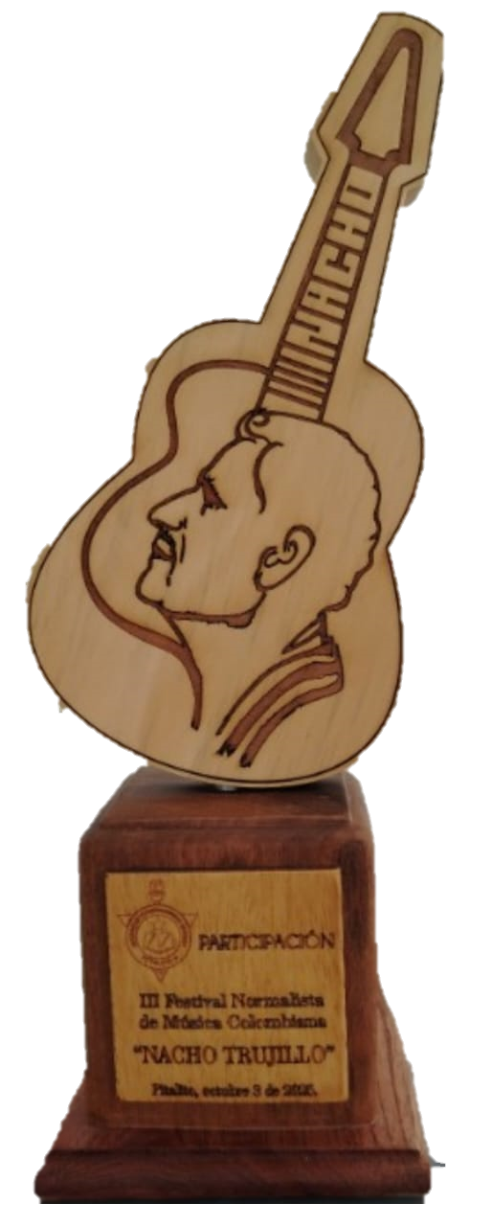
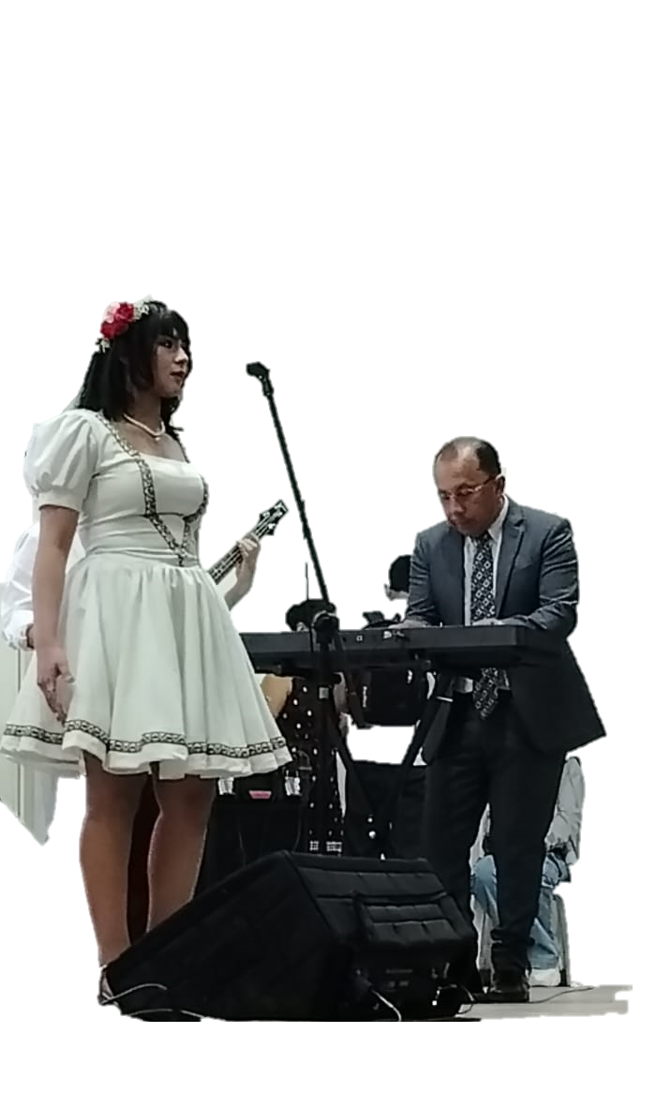
RESULTADOS
Logros incluyen la institucionalización del festival en la Normal Superior, la ampliación de la participación de colegios del municipio y región, y el fortalecimiento de habilidades artísticas y valoración cultural de estudiantes y maestros.
Se evidencia el impacto en la identidad y reconocimiento cultural.

Slide 9
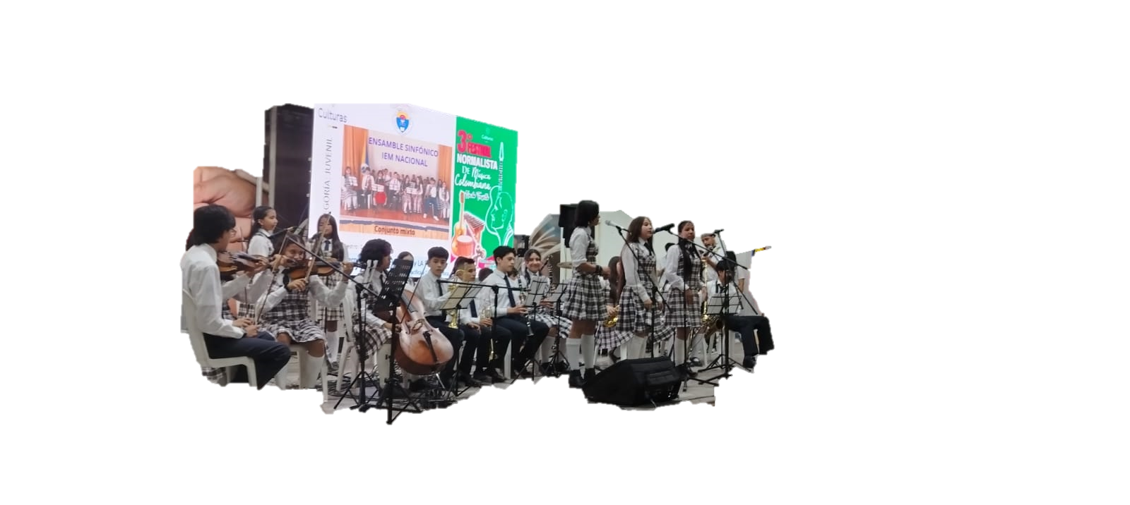
TRANSFERENCIAS
La experiencia se replica mediante un plan de acción que facilita su adopción por otras instituciones educativas del municipio y región.
La metodología social impulsando la participación comunitaria es clave para la transferencia de esta práctica pedagógica-cultural.

Slide 10
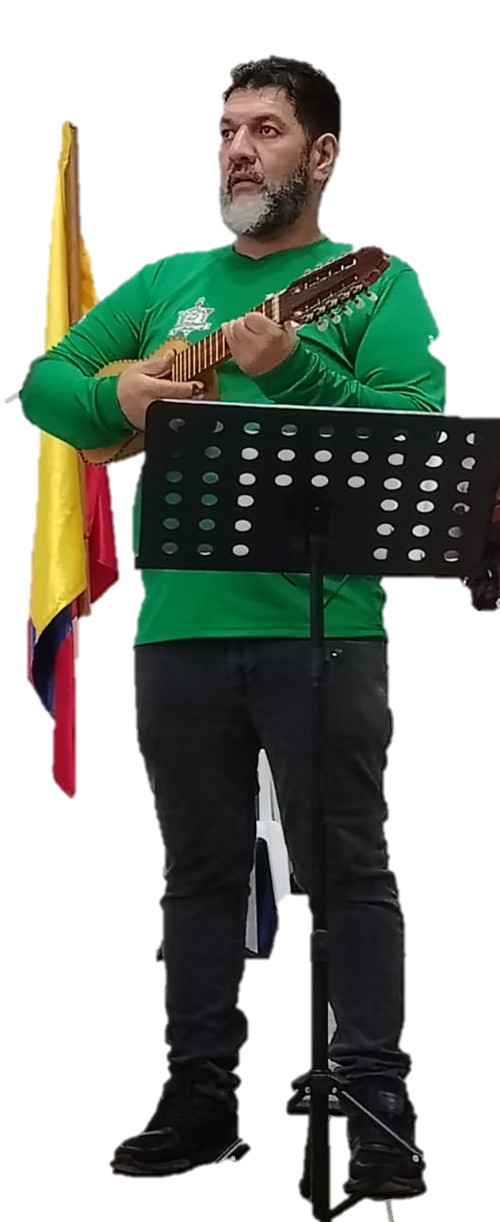
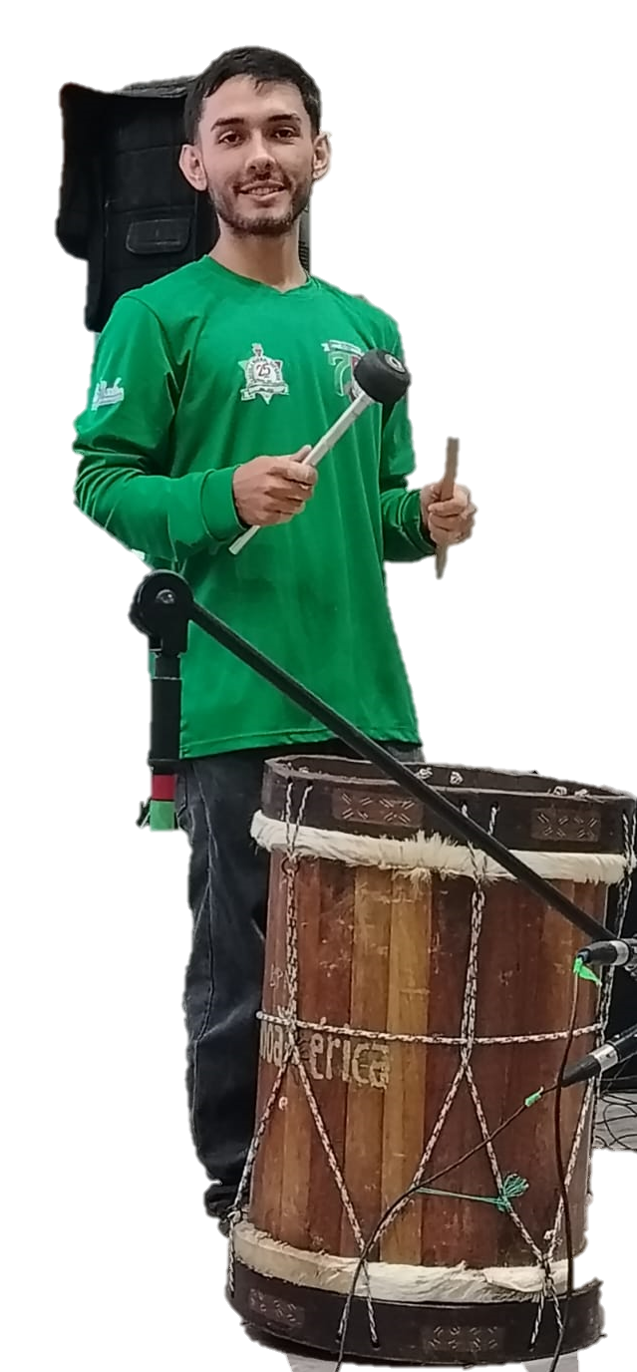
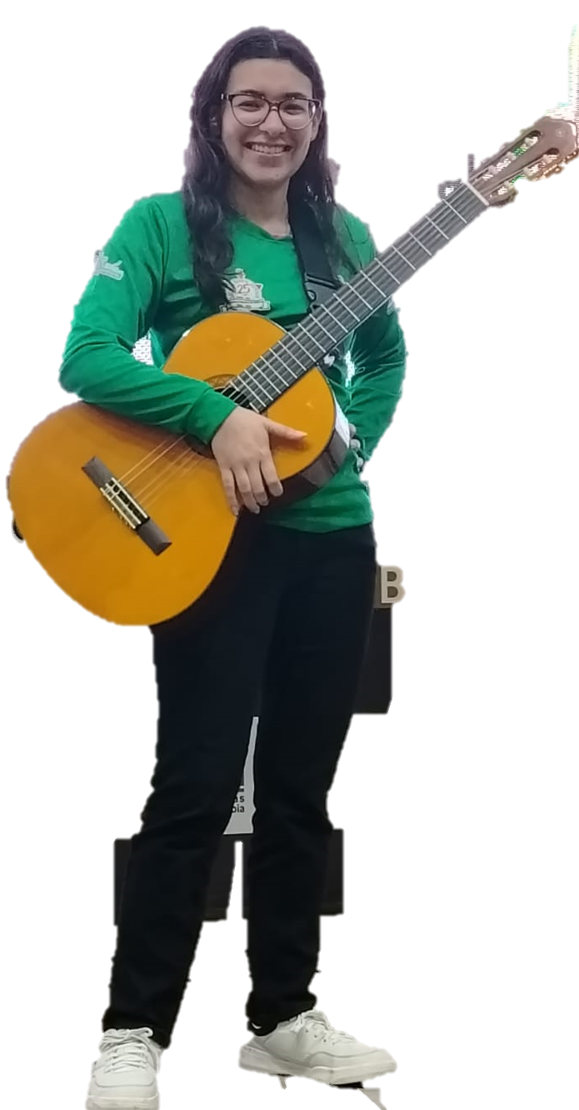
SOSTENIBILIDAD
La continuidad está asegurada con un plan de acción y la gestión de recursos económicos propios y externos.
La participación de un equipo de trabajo responsable y la institucionalización dentro de la Normal son estratégicos para garantizar el fortalecimiento a largo plazo.

Slide 11
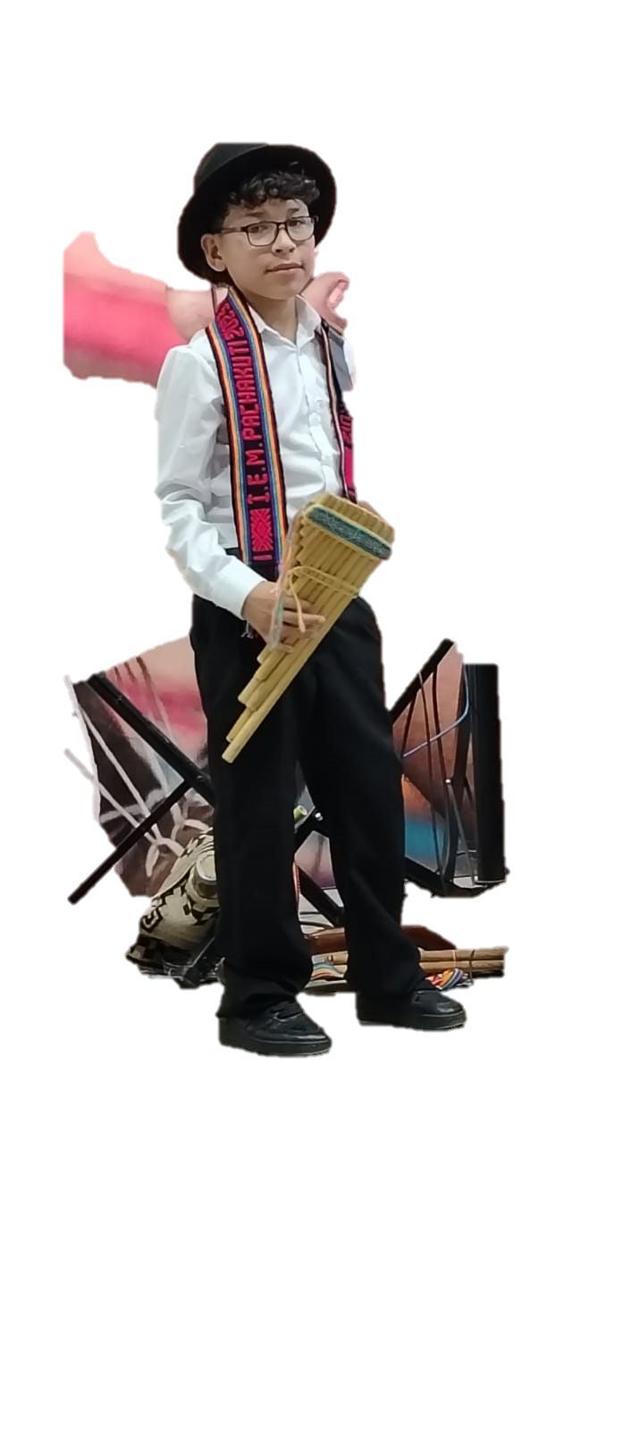
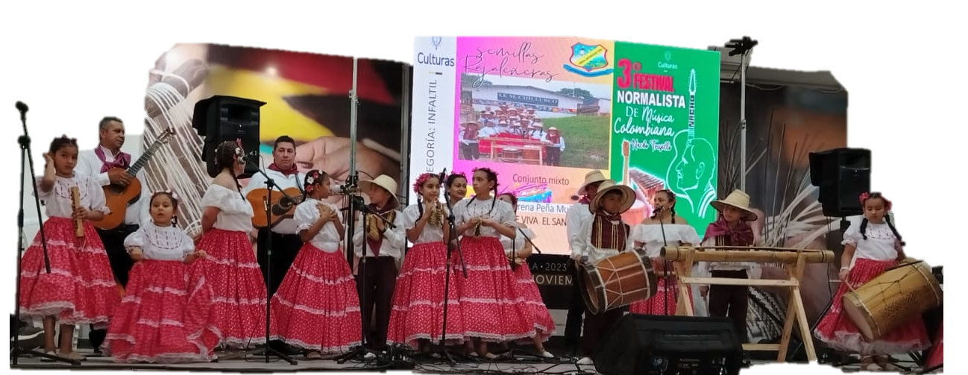
INNOVACIÓN
La innovación se centra en la formalización administrativa del festival como estrategia pedagógica replicable, integrando la diversidad de la música colombiana, la participación comunitaria activa y actividades sociales complementarias para un desarrollo integral.

Slide 12
CRÉDITOS Y CONTACTO
Responsable: Helberth Cantillo Gaviria
Correo: helberth.cantillo@normalpitalito.edu.co
Teléfono 323 3941913

